Slide 1
Государственная программа по оказанию содействия добровольному переселению в Российскую Федерацию соотечественников,
проживающих за рубежом
Утверждена Указом Президента РФ
от 22.06.2006 №637 « О мерах по оказанию содействия добровольному переселению в Российскую Федерацию соотечественников, проживающих за рубежом»

Slide 2
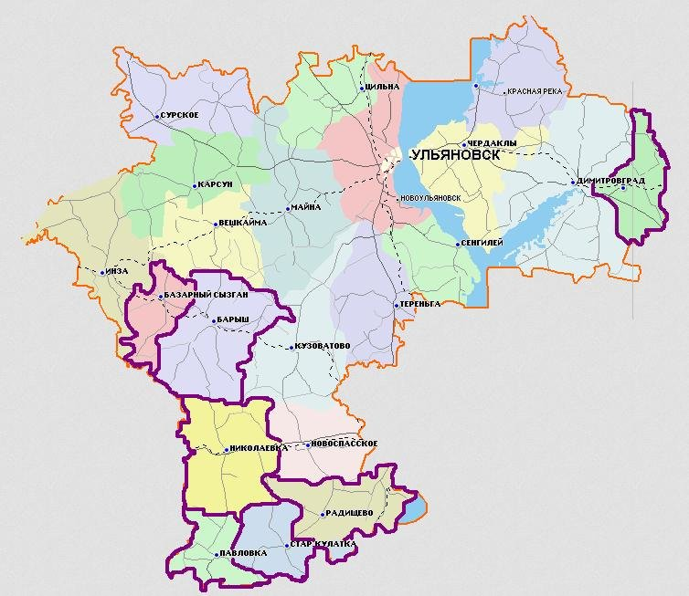
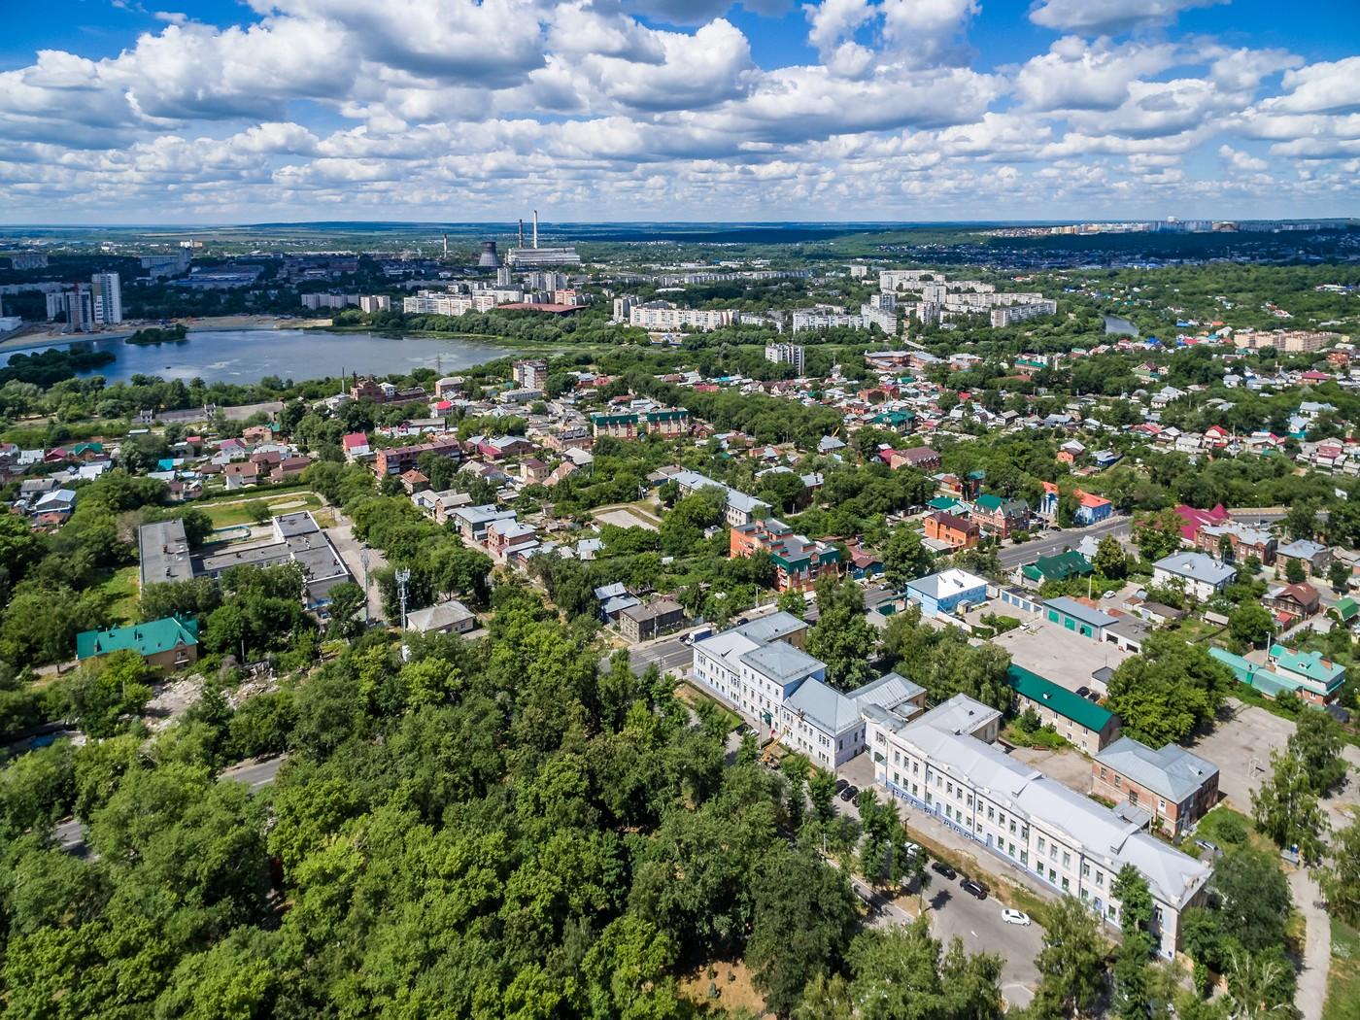
Подпрограмма «Оказание содействия добровольному переселению в Ульяновскую область соотечественников, проживающих за рубежом»
Ульяновская область
Подпрограмма
на территории Ульяновской области реализуется
с 2014 года.

Slide 3
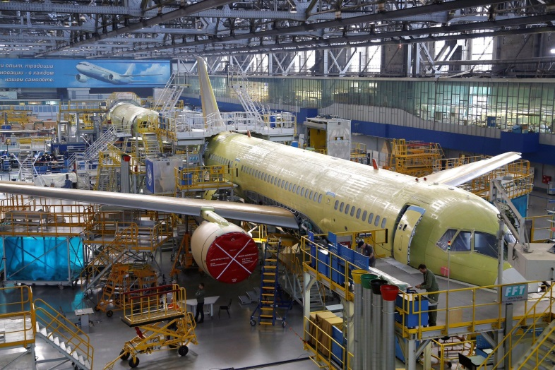
Приоритетные направления подпрограммы:
Переселение работников отрасли сельского хозяйства –
развитие сельскохозяйственного комплекса
Переселение медицинских работников –
развитие сферы здравоохранения
Переселение квалифицированных работников авиастроительной отрасли - развитие авиастроительного сектора экономики
Переселение высококвалифицированных специалистов (инженеры, научные работники),
Переселение студентов, проживающих за рубежом.

Slide 4
Основные цели подпрограммы «Оказание содействия добровольному переселению в Ульяновскую область соотечественников, проживающих за рубежом»
Обеспечение реализации Государственной программы по оказанию содействия добровольному переселению в Российскую Федерацию соотечественников, проживающих за рубежом, утверждённой Указом Президента РФ от 22.06.2006 №637 «О мерах по оказанию содействия добровольному переселению в Российскую Федерацию соотечественников, проживающих за рубежом»
Обеспечение социально-экономического развития Ульяновской области.
Улучшение миграционной и демографической ситуации в Ульяновской области.

Slide 5
Участие в подпрограмме могут принять соотечественники:
достигшие 18-летнего возраста;
обладающие дееспособностью и трудоспособностью в соответствии с законодательством РФ;
Имеющие профессиональное образование
(среднее профессиональное образование,
высшее образование);
обучающиеся профессиональных образовательных организаций и (или)образовательных организаций высшего образования по профессииям, специальностям и направлениям подготовки, востребованным на рынке труда Ульяновской области;
соотечественники, являющиеся молодыми специалистами, завершившие обучение по образовательным программам профессионального обучения и (или) образовательным программам высшего образования, что подтверждено соответствующим документом об образовании и (или) о квалификации, документом об обучении, имеющие трудовой стаж по специальности не более 3 лет.

Slide 6
Порядок действия соотечественника за рубежом
1
Ознакомиться с Государственной программой, региональной программой переселения (условия участия, права и обязанности участника)
2
Записаться на тестирование для признания владения русским языком в представительство МВД России, посольство/консульство РФ в стране проживания (кроме граждан Казахстана, Белоруссии, Молдовы, Украины и репатриантов) в формате видеоконференцсвязи
5
Подать заявление в представительство МВД России, посольство / консульство РФ в стране проживания (при личном обращении, с приложением требуемых документов)
4
Выбрать территорию вселения (субъект РФ)
3
Получить свидетельство участника Государственной программы – лично, в органе подачи заявления
6
Получить уведомление о принятом решении

Slide 7
Порядок действия соотечественника прибывшего на территорию Ульяновской области
1
2
В течение 3-х рабочих дней с даты прибытия необходимо обратиться в Управление по вопросам миграции УМВД России по Ульяновской области, для постановки на учёт как прибывшего участника Государственной программы
Обратиться в органы службы занятости населения по месту регистрации для получения услуг по содействию в трудоустройстве, получению мер социальной поддержки, предусмотренных региональной программой переселения

Slide 8
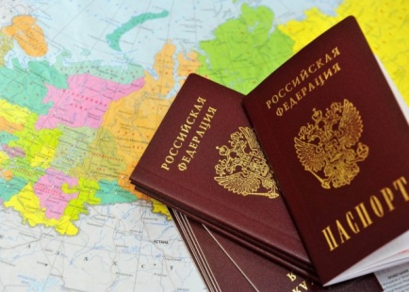
Преимущество участия в Государственной программе
СТАТУС УЧАСТНИКА ПРОГРАММЫ 5 ЛЕТ
ПЕРЕЕЗД В РОССИЮ
ВСЕЙ СЕМЬЁЙ
ВОЗМОЖНОСТЬ ТРУДОУСТРОЙСТВА БЕЗ ОФОРМЛЕНИЯ РАЗРЕШЕНИЯ НА РАБОТУ ИЛИ ПАТЕНТА
УПРОЩЁННЫЙ ПОРЯДОК
ПРИОБРЕТЕНИЯ ГРАЖДАНСТВА РФ

Slide 9
Меры социальной поддержки
В 2024 году на мероприятия подпрограммы выделено 2,520 млн. рублей.
Меры социальной поддержки предоставляются на следующие цели:
Компенсация расходов на первичное меди-цинское обследование и диспансеризацию – не более 4900 руб. на человека;
Единовременная помощь многодетным семьям – 14 000 руб. на каждого члена семьи;
Единовременная помощь участникам подпрограммы в возрасте до 30 лет –
14 000 руб. , участнику и членам его семьи
старше 18 лет;
Компенсация расходов, связанных с переводом на русский язык и нотариальным заверением документов – не более 7500 руб. на человека;
Компенсация расходов на признание документов иностранных государств об уровне образования и (или) квалификации на территории РФ, а также признание документа иностранного государства об ученой степени или документа иностранного государства об ученом звании на территории РФ – не более 6500 руб. за каждое Свидетельство;
Компенсация за найм жилого помещения – на срок не более 6 месяцев в размере фактических расходов, но не более 10 000 руб. в месяц.
Компенсация расходов на профессиональное обучение и дополнительное профессиональное образование – 10 000 руб. участнику или одному из членов его семьи.

Slide 10
Порядок предоставления участникам подпрограммы мер социальной поддержки
Право на получение выплаты или пособия имеют граждане, прибывшие на территорию вселения Ульяновской области и имеющие свидетельство участника Государственной программы, а также члены их семей.
Участник вправе выбрать только одну из предоставляемых выплат.
Выплата предоставляется однократно.
За получением выплаты участники Подпрограммы могут обратиться в филиалы ОГКУ «Кадровый центр Ульяновской области» по месту регистрации.

Slide 11
Порядок предоставления участникам подпрограммы мер социальной поддержки
Участник подпрограммы обязан вернуть
полученные денежные средства в случае:
аннулирования свидетельства участника Государственной программы;
добровольного отказа от статуса участника Государственной программы или от статуса члена семьи участника Государственной программы;
выезда участника Государственной программы и (или) членов его семьи на постоянное место жительства из Ульяновской области, ранее чем через три года со дня постановки на учёт в УВМ УМВД России по Ульяновской области

Slide 12
Координаторы и исполнители Государственной программы в Ульяновской области
Координаторы
Государственной программы
Исполнители
Государственной программы
Управление по вопросам миграции Управления Министерства внутренних дел России по Ульяновской области:
УВМ УМВД России
по Ульяновской области
Агентство по развитию человеческого потенциала
и трудовых ресурсов
Ульяновской области
Адрес: г. Ульяновск, ул. Радищева, д. 39 корп.1
Контактный телефон: 8 (8422) 39-90-22
Вэб адрес: https://73.мвд.рф/ms/
Адрес: г. Ульяновск, ул. Кузнецова, д. 5А
Контактный телефон: 8 (8422) 41-72-01
Вэб адрес: http:///rempex@mv.ru

